Slide 1




无模型强化学习

Slide 2

目录
Contents
一、时序差分
二、资格迹
三、值函数逼近
四、策略梯度方法

Slide 3
1
时序差分

Slide 4
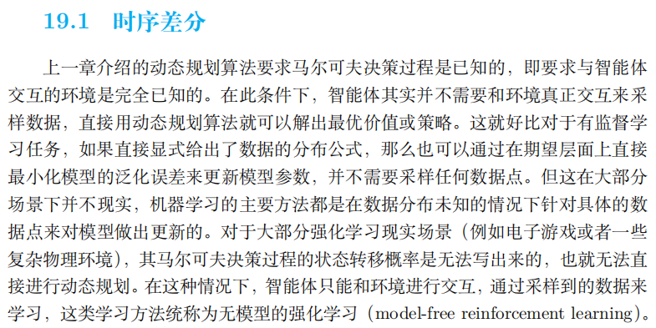

Slide 5
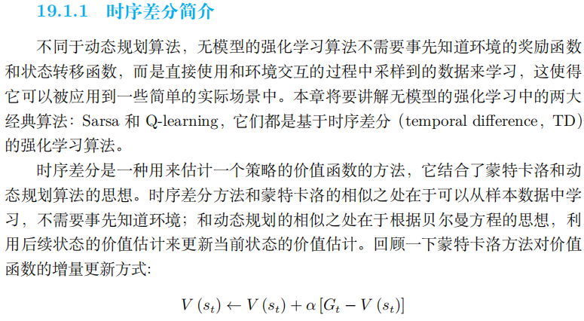
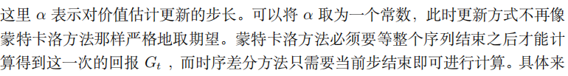

Slide 6
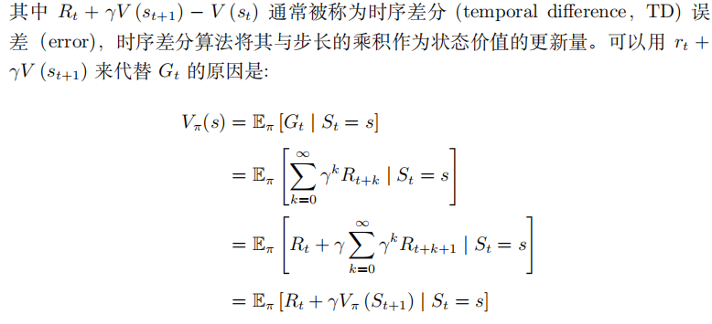

Slide 7
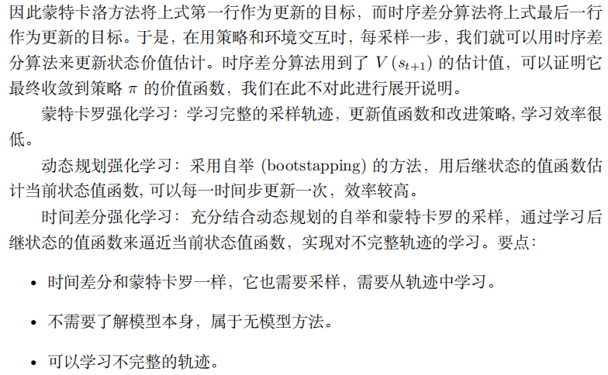

Slide 8
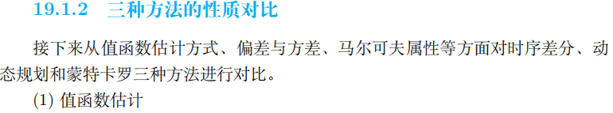
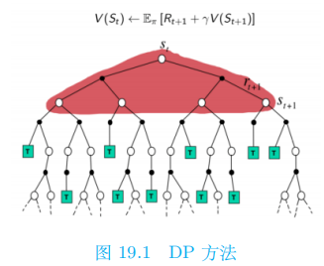
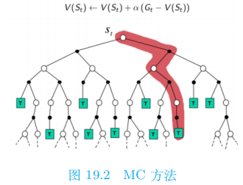
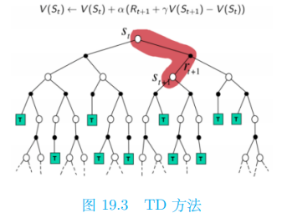

Slide 9
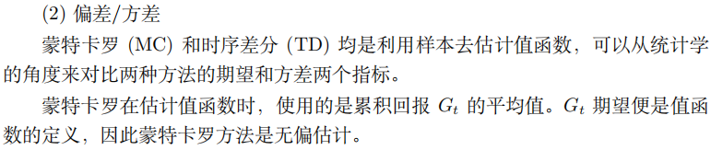
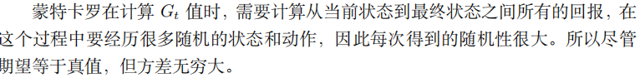
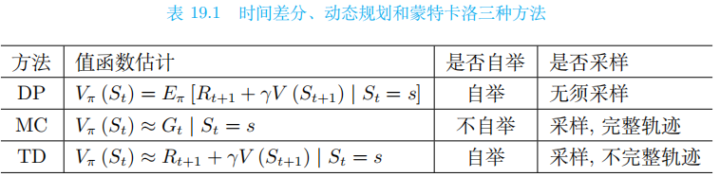

Slide 10
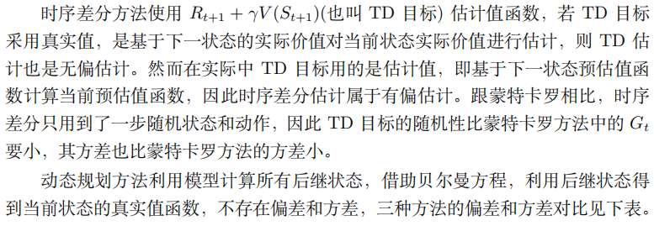
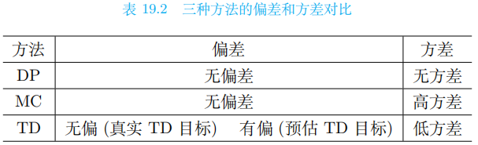

Slide 11
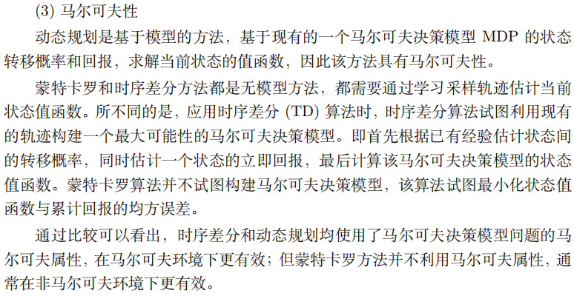
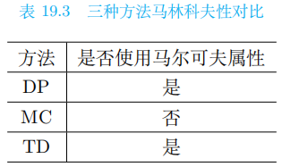

Slide 12
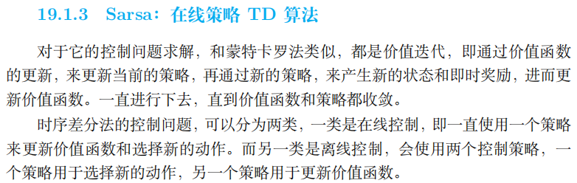
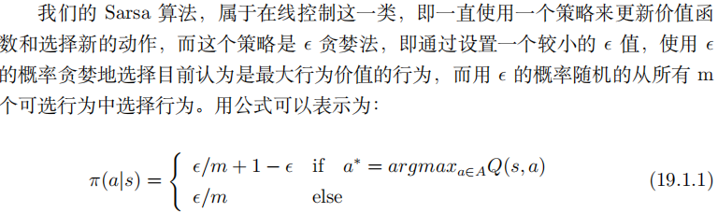

Slide 13
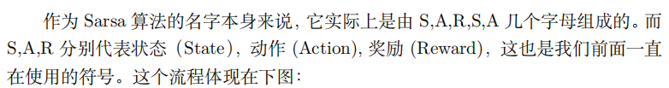
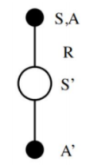
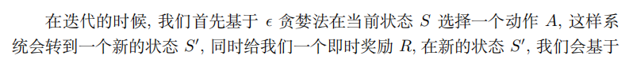

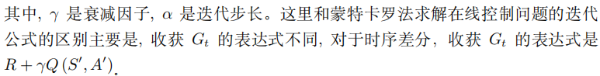

Slide 14
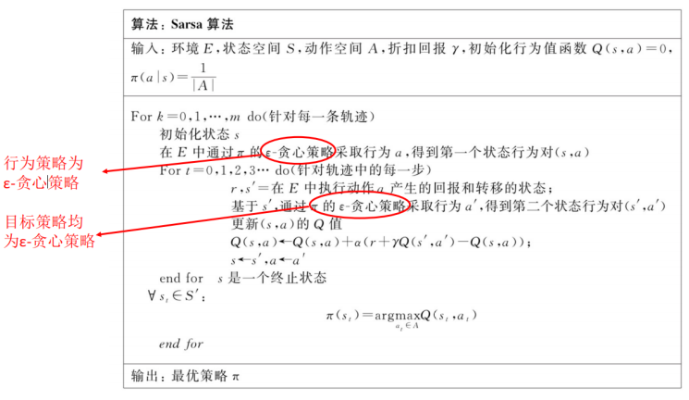

Slide 15
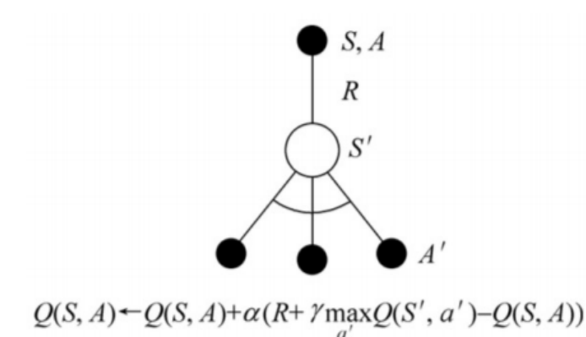
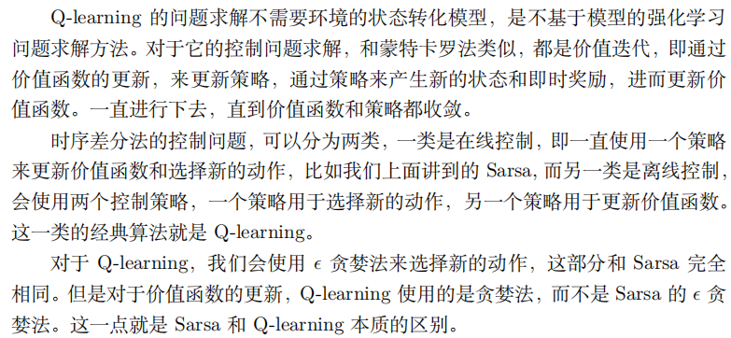


Slide 16
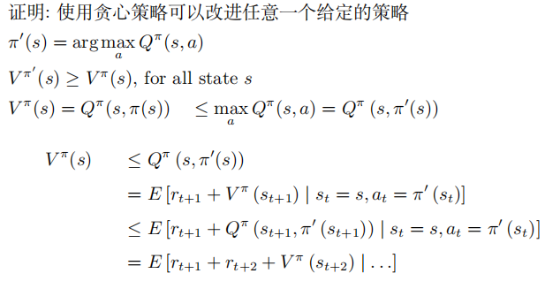
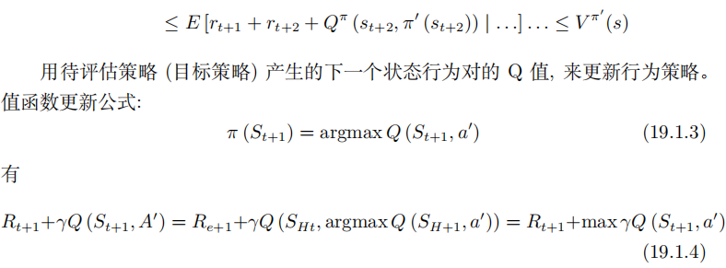

Slide 17
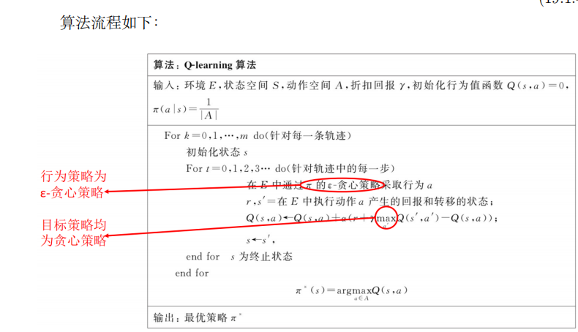

Slide 18
2
资格迹

Slide 19
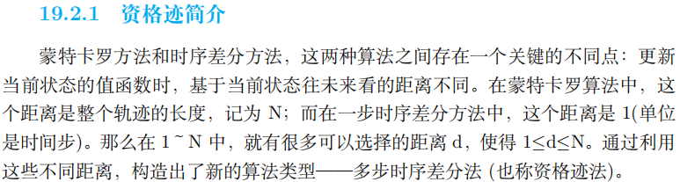
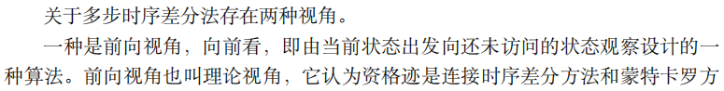
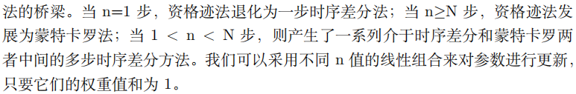

Slide 20
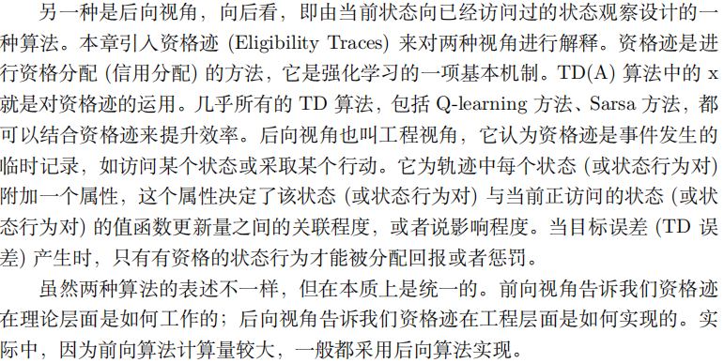

Slide 21
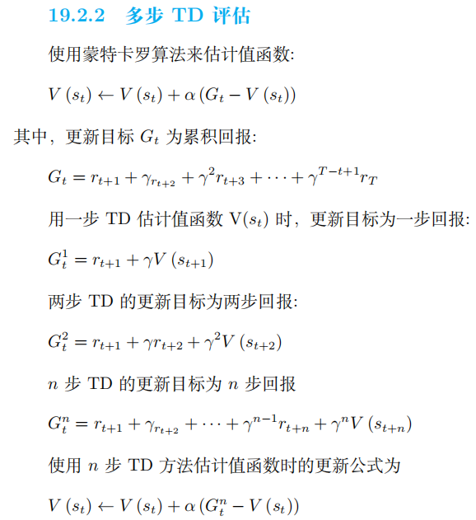
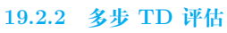

Slide 22
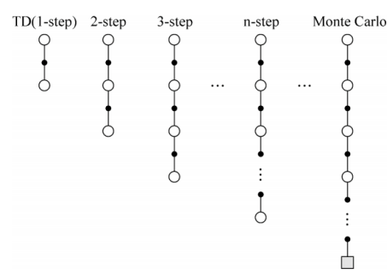
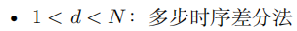


Slide 23
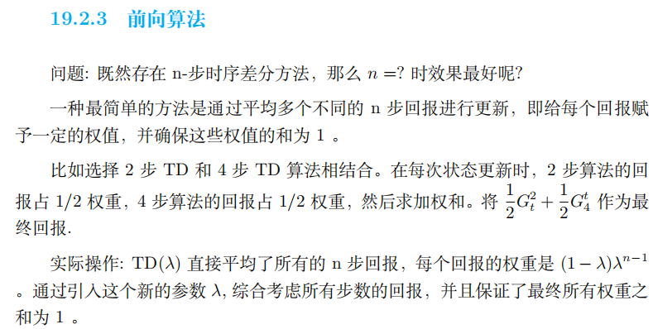
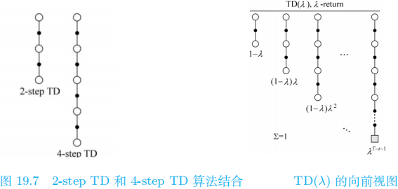
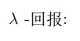
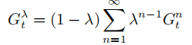
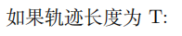
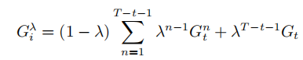
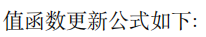
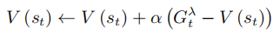

Slide 24
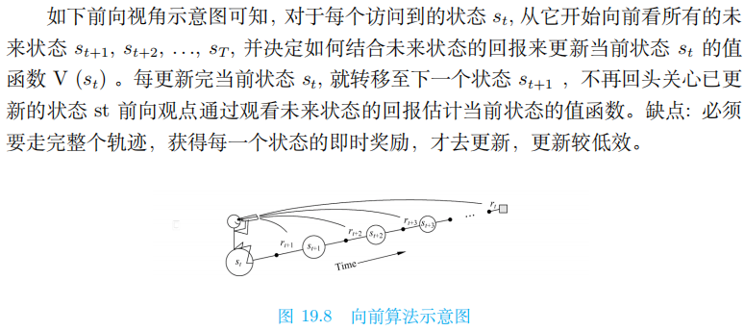

Slide 25
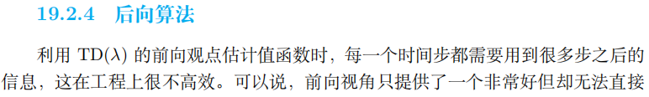
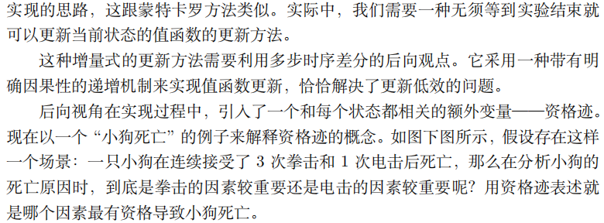
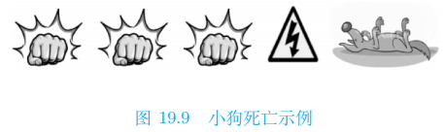

Slide 26
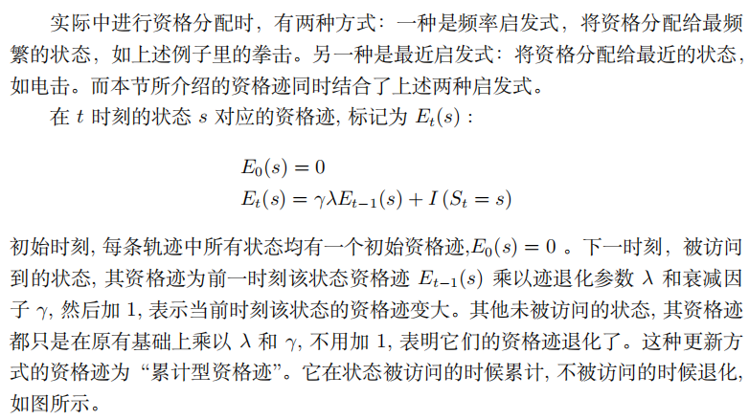
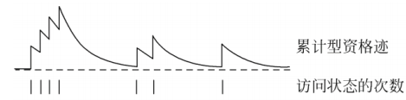

Slide 27












Slide 28







Slide 29



Slide 30





Slide 31


Slide 32



Slide 33

算法流程如下

Slide 34



Slide 35


Slide 36




Slide 37


Slide 38

后向 Watkins’s Q(λ) 的资格迹如何更新呢？

Slide 39
3
值函数逼近

Slide 40


Slide 41


Slide 42


注意到值函数逼近方法除节省存储空间之外，还能把从已知状态学到的函数通用化推广至那些末碰到的状态中 — 泛化性，即，假设离某个状态非常接近的另一状态，比如两状态之间的物理位置只相隔一毫米，则不必要单独存储其值函数。
改变。

Slide 43






Slide 44



Slide 45



Slide 46


Slide 47


Slide 48



Slide 49


Slide 50



Slide 51


常用的基函数的类型如下。

Slide 52


Slide 53


Slide 54


Slide 55


Slide 56


Slide 57


Slide 58


Slide 59



Slide 60


Slide 61



Slide 62


Slide 63



Slide 64


Slide 65



Slide 66


Slide 67



Slide 68


Slide 69


Slide 70


Slide 71





Slide 72


Slide 73



Slide 74


Slide 75



不管是最初的 DQN，还是 DQN 的变体 Double DQN，在值函数逼近时所用的神经网络都是卷积神经网络（图 19.14）。Dueling DQN 则从网络结构上改进了 DQN（图 19.15）

Slide 76


Slide 77
4
策略梯度方法

Slide 78



Slide 79


19.4.1 策略近似及其优势

Slide 80




Slide 81


Slide 82



Slide 83


Slide 84


Slide 85


Slide 86



Slide 87


Slide 88



Slide 89


Slide 90



Slide 91


Slide 92


Slide 93
谢 谢！
Thank You

